Slide 1
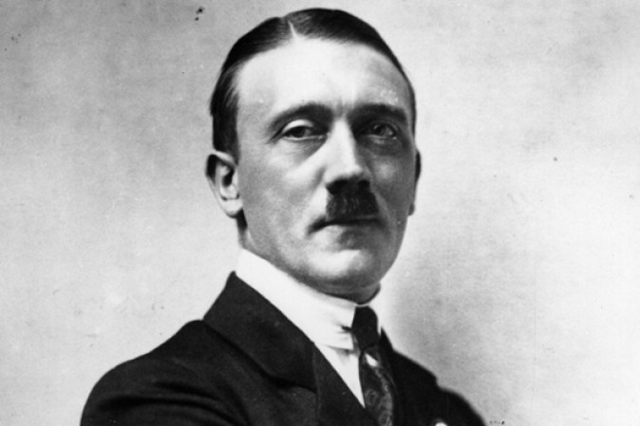
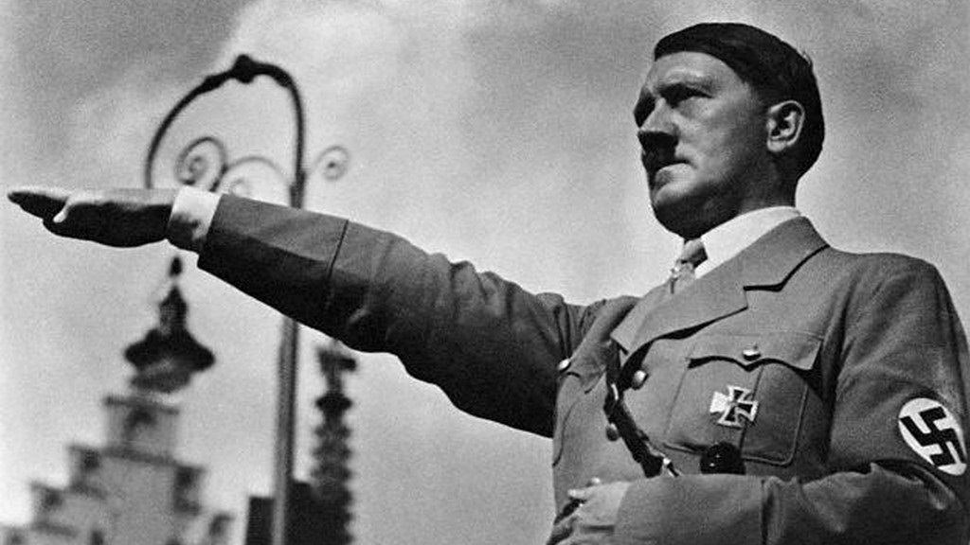
Adolf Hitler
Braunau am Inn, 20 aprile 1889 Berlino, 30 aprile 1945
Führer

Slide 2
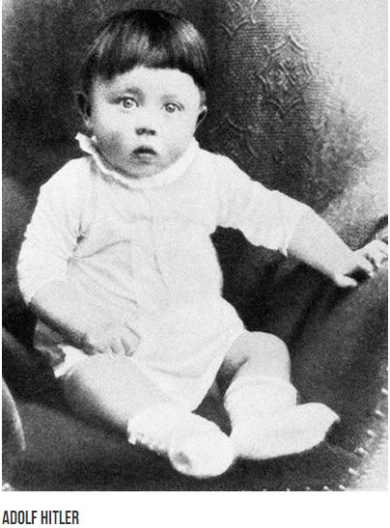
Era di famiglia ebraica?
Himmler commissionò all'insaputa di Hitler
un'indagine per focalizzare l'albero genealogico
del Führer e per appurare che non avesse avi
di razza ebraica… Non approdò però a conclusioni
certe.
PADRE: Alois, figlio di padre ignoto, adotta a 39 anni
il cognome del marito della madre, Hiedler.
Il fratello del marito della madre si chiama Hüttler (forse suo padre naturale?)
I due fratelli hanno un cognome differente: il parroco ha sbagliato a scrivere?
MADRE: era una Hitler per parte materna, forse parente di Alois.
Il cognome "Hitler" era un costrutto, come tipicamente erano (e sono) i cognomi ebraici nel mondo germanico.
In Romania esiste una tomba che riporta la dicitura “Adolf Hitler”.

Slide 3
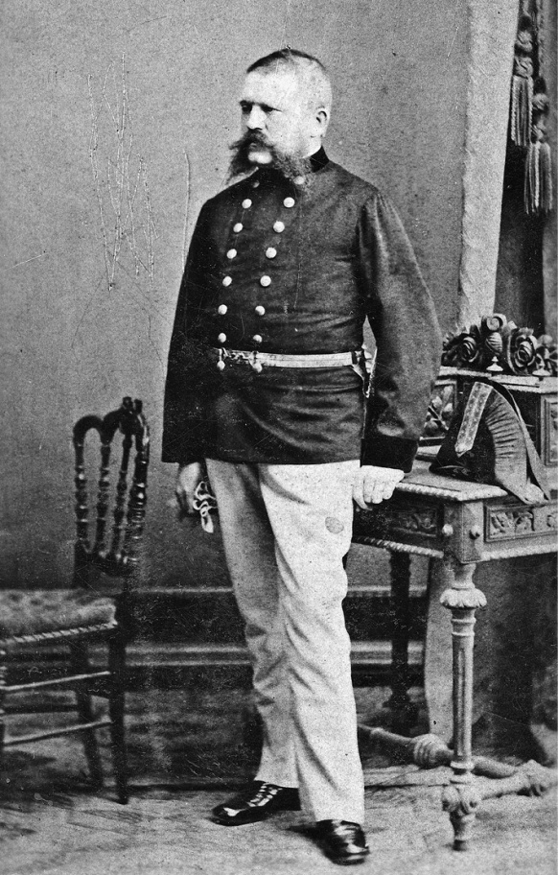
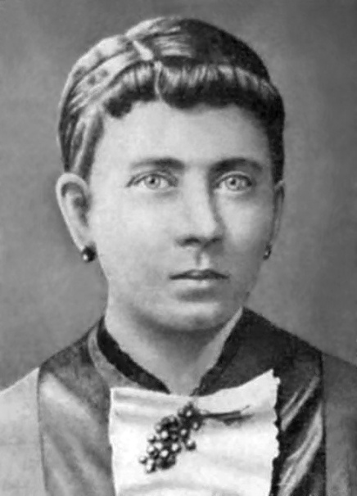
Padre Alois
Avrà tre mogli. Dalla prima si separa per le
numerose relazioni extraconiugali.
Dalla seconda moglie ha la figlia Angela,
Madre di Angelika che sarà amante del fürer.
Klara Pölzl, madre di Adolf, è la terza moglie.
Era una Hitler per parte di madre, faceva la
cameriera.
Visto che sono parenti il parroco non celebra il matrimonio,
devono chiedere l’intercessione del papa.
Cinque figli: sopravvivono solo Adolf e l’ultimogenita Paula, con ritardo mentale.
La madre muore di carcinoma mammario nel 1907, quando Adolf ha 19 anni.
Adolf amava molto la madre e odiava il padre, che lo picchiava, amava l’alcool ed era un autoritario e un libertino; una volta divenuto fürer istituirà la “Giornata della Madre Tedesca” nel giorno del compleanno della madre.
Fu battezzato con rito cattolico.
Il padre sarà condannato per furto e per bigamia.

Slide 4
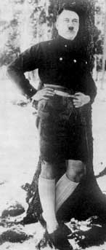
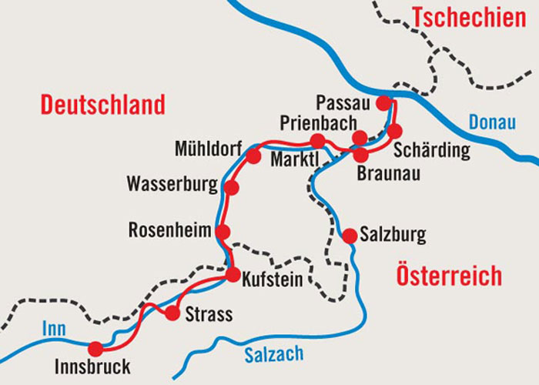
Città natale
Nelle sue memorie Albert Speer scrive che Hitler in persona
giudicasse "un dono del destino l'esser venuto al mondo in
quella città (Braunau), segno della Divina Provvidenza a
testimonianza della mia missione di riunificare tutte le etnie
tedesche in un'unica razza, attorno ad un unico focolare".
Braunau si trova al confine fra l’Austria e la Baviera.

Slide 5
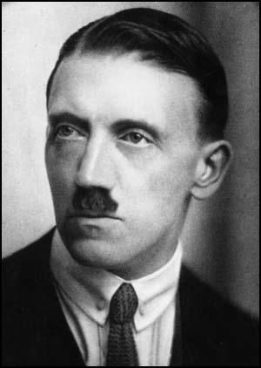
Studi
Era un bambino intelligente, ma umorale.
Frequenta con successo la scuola elementare.
Durante la catechesi per la cresima medita di farsi prete.
Nel 1900 era iscritto all'istituto tecnico "Linz Realschule" con pessimo profitto (obbligato dal padre).
Fu bocciato due volte a Linz; gli viene rifiutata l’iscrizione per cattiva condotta.
Il padre muore nel 1903, per emorragia polmonare.
Per Hitler Gesù era nato da Maria e da un legionario
romano di origine germanica!
Si trasferisce a 25 km, ma non consegue il diploma.
Viene ritrovato privo di sensi per un’ubriacatura.
Prova l’iscrizione all’Accademia di Belle Arti di Vienna:
respinto due volte.
Possiede solo la licenza elementare.

Slide 6
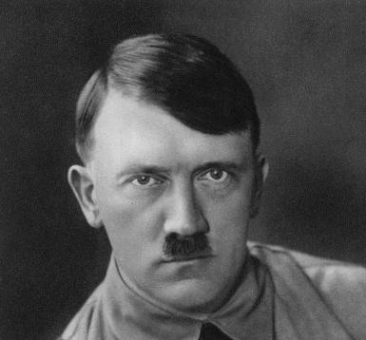
I primi anni a Vienna
In Accademia gli dicono che non sa
dipingere la figura umana, ma è bravo
con le architetture.
A 19 anni muore la madre, resta orfano.
Aveva diritto a una pensione da orfano, che integrava
lavorando come illustratore.
Si conservano alcune tele di discreta fattura.
Perse la sua pensione nel 1910, ma per allora aveva ereditato qualche soldo da una zia.
Fu a Vienna, dove visse tra il febbraio 1908 e il maggio 1913, che Hitler iniziò ad avvicinarsi all'antisemitismo.
I soldi ereditati dalla zia ben presto terminarono; non si trovò mai in condizioni di reale indigenza, anche se dormiva in ostelli per soli uomini.
Venne sfrattato per morosità per due volte; si adattò a dormire al dormitorio pubblico ed a mangiare alla mensa del Convento dei Fratelli della Carità.

Slide 7
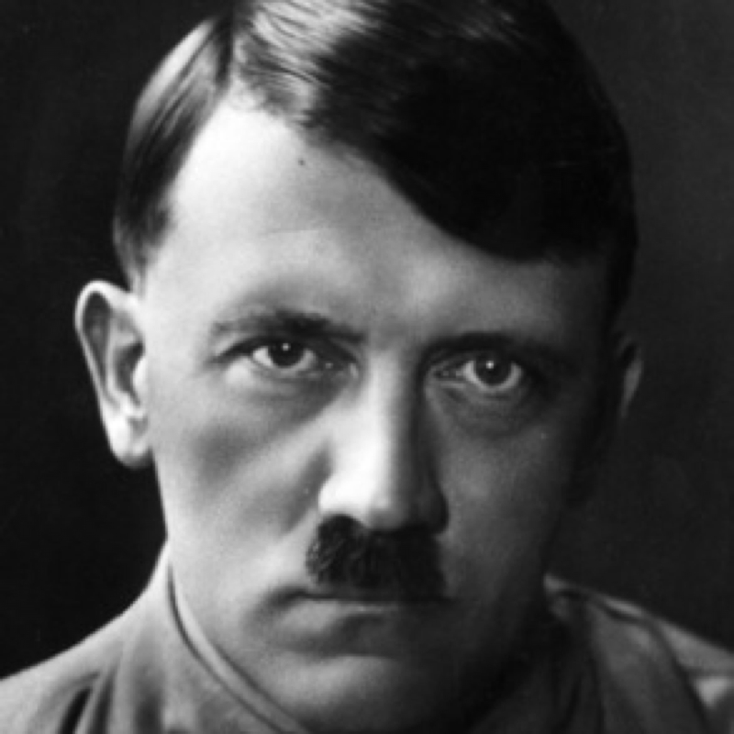
Vienna
Guadagnava un qualche spicciolo vendendo acquerelli da lui stesso dipinti ed era a tal punto emaciato che un passante ebreo si tolse il cappotto e glielo regalò.
A detta di alcuni suoi compagni di dormitorio, gran parte degli acquirenti dei cartelloni di Hitler erano ebrei.
Si dedicava instancabilmente alla
lettura, a cui dedicava molte ore del
giorno e della notte.
Si trasferisce a Monaco di Baviera,
per evitare di prestare servizio militare
nell'esercito austro-ungarico.
Riconsegnato alla polizia austriaca,
deve affrontare la visita di leva, ma
viene riformato. perché "gracile nel fisico,
denutrito e mal ridotto nell'intero
aspetto da sembrare tisico”.

Slide 8
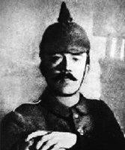
Prima guerra mondiale
Decise di rinunciare alla cittadinanza austriaca e,
non avendo ottenuto quella tedesca, divenne apolide.
Chiede di essere arruolato presso l’Impero Germanico,
anche se di nascita austriaca e privo ufficialmente di
fissa dimora, apolide e riformato alla leva.
Si arruolò come volontario a 25 anni nell'esercito bavarese del Kaiser Guglielmo II.
Partecipa alla guerra, raggiungendo il grado di caporale.
Il suo ruolo è staffetta portaordini.
Hitler si dimostrò un soldato coraggioso e probo: a differenza degli altri commilitoni rifiutava le sigarette e gli alcolici, non chiedeva licenze, non riceveva mai né lettere né pacchi postali da casa, non dimostrava alcun interesse per le ragazze e non si lamentava mai per i pidocchi, il fango, la sporcizia e il cattivo odore delle trincee.

Slide 9
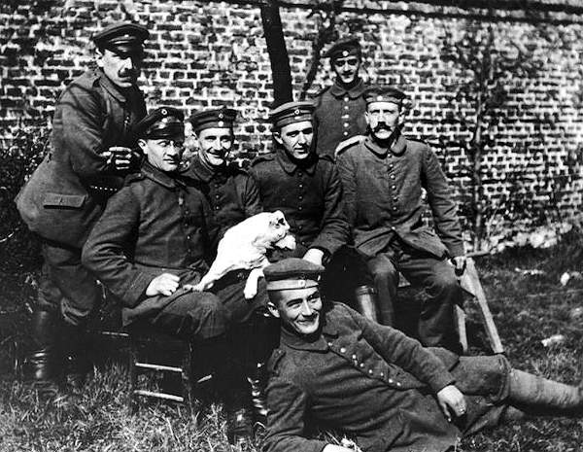
Prima Guerra Mondiale
Il 7 ottobre 1916, mentre stava
per consegnare un messaggio agli ufficiali impegnati sulla linea di Ligny-Thilloy, fu ferito alla coscia sinistra da una scheggia di granata durante la battaglia della Somme e fu ricoverato per due mesi nell'ospedale militare di Beelitz, 50 chilometri a sud di Berlino.
Il 5 marzo 1917, cinque mesi più tardi, tornò sul campo di battaglia e combatté tutte le più sanguinose battaglie sul fronte delle Fiandre.
Nel 1918 venne ricoverato in ospedale a seguito di una sospetta esposizione al gas mostarda.

Slide 10
Sempre nel 1918, fu ferito da una scheggia in una trincea.
Uno dei soldati del reggimento, vedendo Hitler ferito e incapace di difendersi, decise di risparmiargli la vita dopo averlo tenuto sotto tiro, gesto che fu confermato dallo stesso soldato anni dopo: "Non potevo sparare ad un uomo ferito, così l'ho lasciato andare. Dio sa quanto mi dispiace averlo risparmiato".
La sera del 13 ottobre 1918, presso Werwich, fu intossicato temporaneamente da un attacco di gas iprite, che lo lasciò cieco per tre giorni.
Tuttavia, alcuni sostengono che ciò non sia realmente accaduto e che la successiva cecità di cui soffriva fosse solo un sintomo isterico (cecità isterica, di cui soffriva chi era stato in trincea).
Essendosi distinto in combattimento fu decorato con la Croce di Ferro di seconda classe (2 dicembre 1916) e quindi di prima classe il 14 agosto 1918.

Slide 11
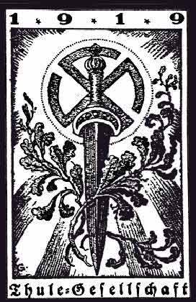
Società segrete
Nel periodo in cui Hitler giunse a Monaco, in tutta la Germania si contavano diverse associazioni più o meno segrete che inneggiavano alla purezza della razza germanica.
Tra queste, la Thule Gesellschaft (Società Thule)
Hanno come programma, oltre al pangermanesimo, un antisemitismo più o meno esplicito e un carattere elitario esoterico.
In Baviera è in atto una rivoluzione “rossa”.
Si arruola come informatore e delatore nei
Freikorps (i "Corpi Franchi").
Mentre era ancora nell'esercito, nel 1919 venne
incaricato di spiare, in abiti civili, per conto
dell'esercito e della polizia, gli incontri di un piccolo
partito nazionalista, il Partito Tedesco dei Lavoratori
(DAP)

Slide 12
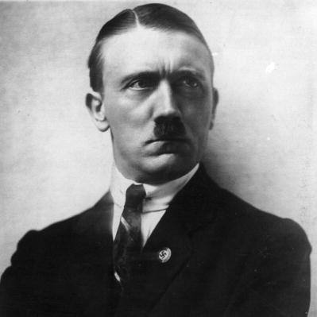
Partito nazional-socialista
Viene iscritto a sua insaputa, dopo un diverbio in occasione di un’animata discussione.
Avrà la tessera n. 555.
In realtà il partito era talmente piccolo
che i primi 500 numeri corrispondevano
a tessere inesistenti.
Venne congedato dall’esercito nel 1920
e divenne ben presto il leader del partito,
che rifondò.
Ha inizio la sua attività pubblica.
L'eredità ideologica della società Thule
fu raccolta dal Partito Nazionalsocialista
tedesco (NSDAP).

Slide 13
